Slide 1
Afetlerde Toplumsal Dirençlilik:Kurumsal ve Yönetsel İrade, Hazırlıklı olma,
Prof.Dr. Sibel Kalaycıoğlu
ODTÜ, Sosyoloji Bölümü
09/01/2026

Slide 2
Afet sosyal bir olgudur
Afetler öncesi ve sonrası toplumsal ve kentsel direncin geliştirilmesi için öncelikle afetlerin sosyal bir olgu olduğunu anlamak gerek.
Afetlerde toplumsal ve kentsel dirençlilik sadece fiziksel bazı düzenlemeler yapılarak, daha dayanıklı konutlar yapılarak sağlanabilecek bir konu değildir. Dirençlilik topyekun değişim ve yapılanma gerektiren çok boyutlu, çok aktörlü bir konudur.

Slide 3
Ancak Afet neden değil bir sonuçtur.
-Afetler toplumun olağan yaşam düzeyini bozan, toplumun yanıt verme ve uyum sağlama kapasitesini aşarak can ve mal kaybıyla sonuçlanan olaylar olarak olağandışı olarak kabul edilmektedir.
-Halbuki dirençli kentler ve toplumların birinci şartı afetin bir neden değil bir sonuç olduğunu anlamaktır.
-Doğada birçok doğal olayın ortaya çıkması olasıdır, olağandır.
Bu doğal olayların insan yaşamı için «tehlike» yaratması olasıdır, olağandır.
Olağan tehlikelere karşı hazırlıklı olmak ve bu tehlikeleri kavramak gereklidir.
Tehlikeleri önceden bilerek, varsayarak ona göre hazırlıklı olmak doğal olayların «afete dönüşme» ve olağan dışı bir durum yani afet yaratma olasılığını ortadan kaldırır.
Yani «doğal afet» diye bir durum söz konusu değildir.

Slide 4
Çok disiplinli yaklaşım gereksinimi
Afetler bir yandan fiziksel ve altyapı kayıplarına yok açarken aslında varolan toplumsal düzenin bozulmasına ve karmaşık toplumsal olaylara ve toplumsal kayıplara da sebep olarak büyük sosyal etkilere de yol açabilirler.
Doğal tehlikelerin afetlere döndüğü durumlarda çeşitli can, mal kayıpları yaşanırken bir yandan da toplumsal çatışmalar, çelişkiler ve güvenlik açığı gibi toplumsal riskler ortaya çıkar.
Afetler öncesinde varolan eşitsizlik ve sosyal kırılganlık riski afet sırasında ve sonrasında daha da derinleşir ve artar.
İnsanları afet öncesinde, sırasında ve sonrasında risk altında bırakan sosyal, ekonomik, coğrafi, politik ve kültürel faktörlerin incelenmesi ile bu tür toplumsal etkiler anlaşılabilir.
Bu nedenle tüm afetlerin etkilerini anlama, hasarı azaltma ve hazırlıklı olmak için çok disiplinli bir yaklaşım gereklidir.

Slide 5
Toplumlar afetlerden farklı etkilenirler
Bir toplumun sosyal dokusunun dayanıklılığı, o toplumun bir afete karşı sosyal olarak daha az zarar görebilir ve afet olması durumunda daha hızla iyileşebilir olmasına işaret etmektedir.
Bazı toplumlar yapıları gereği diğerlerine göre daha hassas olabilmektedir. Özellikle sosyal risk grubundaki toplumsal kesimlerin (çocuklar, yaşlılar, kadınlar) veya özel bir durum sonucu olarak risk grubunda yer alanların (göçmenler, engelliler) oranının yüksek olduğu toplumlar diğerlerine göre daha kırılgan veya zarar görebilirdir
Bazı toplumlarda iklim değişikliği veya diğer afetler toplumsal dışlanma yaşayan, marjinalleşmiş kesimleri daha kırılgan hale getirmektedir.

Slide 6
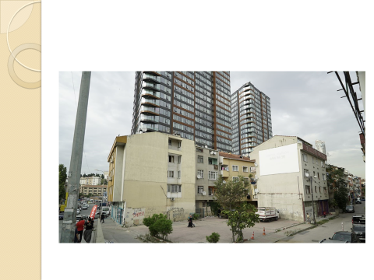

Slide 7
Sosyal Kırılganlık-hasargörebilirlik risk yönetiminin ve risk azaltmanın en önemli parametresi
Sosyal kırılganlık risk altında olan farklı toplumsal kesimlerin (yaşlılar, çocuklar, engeli olan yurttaşlar, kadınlar, yoksulluk içinde olanlar,vb) herhangi bir afet sırasında ve sonrasında yaşama katılabilme, yaşama yeniden uyum sağlayabilme ve zorluklarla başa çıkma konusunda yaşayacakları zorluklardır.
Kırılgan kesimlerin afet öncesinde güçlendirilerek yaşama uyum sağlama becerilerini ve kapasitelerini arttırma olarak sağlanabilir.
Sosyal kırılganlık afet öncesinde yapılacak müdaheleler ile azaltılabilir ve afet sırası ve sonrasında toplumun dirençli olma kapasitesini yükseltir.
Notes:
Afetlerin etkilerinin her yerde aynı şekilde olmadığı, farklı yerlerde farklı etkilerin olabileceği hatta aynı yer için de bile aynı afet etkisinin farklı sonuçlar üretebileceği kabulünden hareketle “Sosyal Kırılganlık” toplumsal dirençliliğin sağlanmasında önde gelen bir parametredir.

Slide 8
Sivil toplum örgütlenmesi ve toplumsal sorumluluk
Riskle başa çıkmada ve dirençliliği arttırmada sivil insiyatiflerin rolü önemlidir.
Burada gönüllü kuruluşların afet öncesi sırası ve sonrasında önemli bir desteği olmaktadır. .
Aslında burda konu yurttaşlar – devlet – sivil toplum arasındaki dinamik ilişkilerdir.

Slide 9
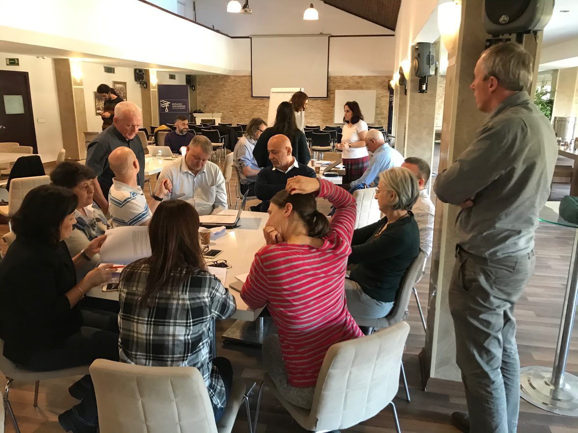

Slide 10
Sosyal koruma ve dirençlilik
Herhangi bir tehlike öncesinde varolan eşitsizlikler, gelir uçurumları, yoksulluk, tehlikenin etkilerini derinleştiren, dirençliliği azaltan önemli bir toplumsal olgudur.
Eşitsizlikte aşırılık, nüfusun geniş kesimlerinin yoksulluk içinde olması ve şoklar meydana geldiğinde onlarla başa çıkma konusunda daha az beceriye sahip olması anlamına gelir.
Bu anlamda eşitsizliği azaltacak önlemlerin yanısıra koruyucu sosyal güvenlik sistemlerini geliştirme kapasitesine sahip toplumlar dirençli toplumlardır.

Slide 11
Toplumsal cinsiyet eşitliğinin sağlanması ve dirençlilik
toplumsal yapı içinde ekonomik olarak bağımlı, işgücü piyasasında bir konumu olamayan, toplumsal ve siyasi statüleri açısından desteklenmesi gereken kadının statüsü afetler ile beraber daha da artan olumsuzluklar yaşamaktadır.
Afet öncesi kadını güçlendirmek ve toplumsal eşitsizliği hedef alan uygulamalar afet sonrasında dirençliliği ve daha çabuk toparlanmayı sağlar.

Slide 12
Toplumsal hafıza
Afetler konusunda kolektif kültürel hafızaya öncelik verilmesi afet yönetişimini önemli ölçüde etkiler.
Afetlerin somut olmayan kültürel unsurlara yol açıp açmadığının bilinmesi topluluk direncinde çok önemli bir rol oynar.
Aidiyet, kimlik duygusunun sağlanması ve güçlü bir sosyal dayanışmanın oluşması toplumlarda yeniden toparlanma ve dirençlilik daha yüksek olur.

Slide 13
Kurumsal sorumluluk
Devlet kurumlarının afet öncesi sırası sonrasındaki performansları, bütünleşik işbirliği, uzmanlık ve süreklilik toplumsal dirençlilikte öne çıkan başlıklardır.
Devlet – yurttaş ilişkisinde karşılıklı etkileşimin olmaması, yurttaşların fikrinin alınmaması, yönetişim eksikliği hep kırılganlığı arttıran dirençliliği azaltan faktörlerdir.
Yine kırılganlığı arttıran bir faktör geribildirim ve iletişim eksikliğidir.
Devlet kurumları yanında özel sektörün de kurumsal sorumluluğuna dikkat etmesi dirençlilik için önemlidir.

Slide 14
Ama hepsinden de önemli Yönetimsel İrade
Bütün bu faktörler dirençlilik için önemlidir
ANCAK
yönetimsel irade ve riski önceleyen zihniyet değişikliği toplumsal dirençliliğin önde gelen, en başta etken faktörüdür.
Toplumda belirsizlikleri azaltmak için, merkezi ve yerel yönetimlerin rollerini ve sorumluluklarını net bir şekilde tanımlamak, afet öncesi riski önceleyen hazırlıklar yapmak ve sonrasında yeniden yapılanma çabalarını toplumun ihtiyaçlarıyla uyumlu hale getirmek önemlidir.

Slide 15
İstanbul’da geleceğin dirençli kenti için bir uygulama
Büyükçekmece :geleceğin kenti nasıl olsun?Kentlerde yoksulların afetlerle karşılaşmamaları/ daha az etkilenmeleri için afet riskini azaltma ve dirençli bir toplum yaratma projesi
Odak gruplar: değerler, beklentiler, Derinlemesine görüşmeler
Farklı gruplarla vizyon haritalama çalışmaları
Kentsel yerleşim ve arazi kullanım senaryoları oluşturma
Senaryoların belediye ve halkla birlikte tartışılması ve farklı risklerin belirlenmesi
Kabul edilen / Kabul edilmeyen riskler
Sonuçta iki tarafın ( halk ve yerel yönetim) tek bir ortak planda buluşma

Slide 16
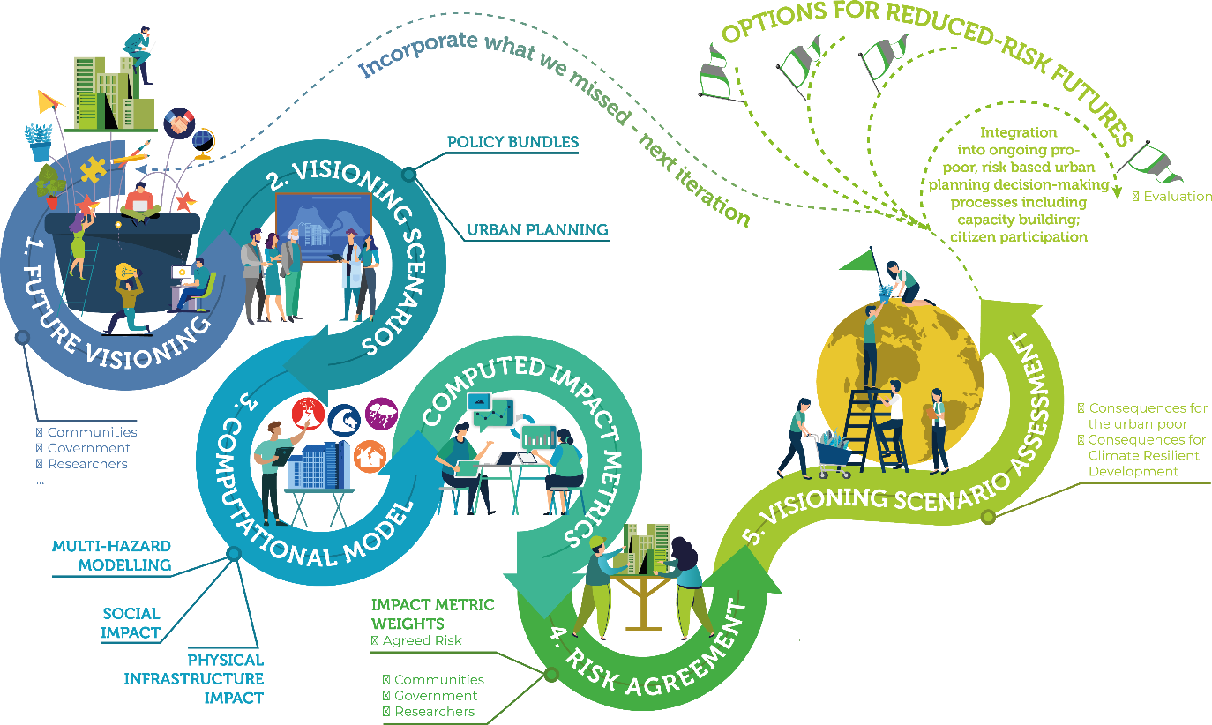

Slide 17
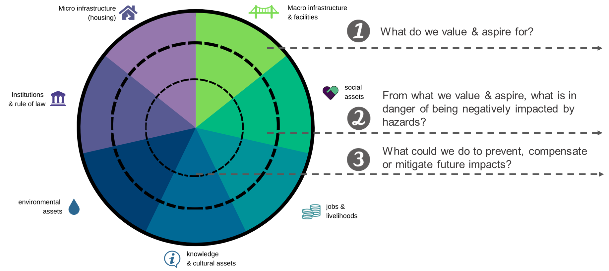

Slide 18
